Slide 1
МАДОУ «Детский сад №407» г. Перми
«ТЕАТРАЛЬНЫЙ МАРАФОН»
Проект по взаимодействию с родителями для детей старшего дошкольного возраста
Разработали
музыкальные
руководители
Швецова Ю.С.,
Никитина Е.М.

Slide 3
Проблемы:
Дети малоэмоциональны и испытывают трудности в речи.
Родители недостаточно осведомлены знаниями о роли театрализованной деятельности в жизни ребёнка, редко посещают вместе с детьми театры города.

Slide 4
Театральный Марафон (27 недель)
включает 2 «дистанции»:
«МАСКИ И КУКЛЫ» «МАМА, ПАПА, Я – ТЕАТРАЛЬНАЯ СЕМЬЯ!»
(октябрь-декабрь) (январь-март)
Старт - осенний пикник с элементами театрализации.
Финиш – совместный спектакль детей и родителей в ДОУ.

Slide 5
Цель:
формирование интереса у детей старшего дошкольного возраста и родителей к театру и совместной театрализованной деятельности.
Задачи:
1. Разработать план совместных мероприятий с родителями в рамках данной формы.
2. Расширить знания детей и родителей о театре, его видах, театральных профессиях и атрибутике.
3. Вовлечь родителей в театрализованную деятельность с детьми.
4. Способствовать развитию эмоциональной сферы и речи старших дошкольников.
5. Обогащать детско-родительские отношения через театрализованную игру и сказку.
6. Организовать совместные посещения детей и родителей в театры города с последующим обсуждением театральных постановок.
7. Пополнить предметно-развивающую среду группы.

Slide 6
Ожидаемые результаты:
У детей:
1.Расширение словарного запаса, получение новых знаний о театре.
2.Приобретение опыта переживания различных эмоциональных состояний.
3.Развитие речевых навыков, умения импровизировать средствами мимики, интонации, выразительных движений в театрализованной деятельности.
У педагогов:
1.Разработка методико-дидактического сопровождения по приобщению детей и родителей к театру и совместной театрализованной деятельности.
2.Создание единой системы театральных мероприятий, направленной на развитие воспитательного потенциала каждой семьи.
У родителей:
1. Разработка рекомендаций для посещения театра вместе с детьми.
2. Создание театрального путеводителя досуговой деятельности на 2022 год.
3. Обогащение опыта через участие в детских спектаклях, мастер-классах по изготовлению театральных атрибутов.

Slide 7
Этапы реализации проекта
Подготовительный (сентябрь 2021 год)
Анкетирование
(участвовали родители детей 2 старших групп)
Зачем ребёнку театрализованная деятельность? (лишь 25% дали подробный конкретный ответ, 75 % указали, что для общего развития, не понимая до конца роли театра)
Как часто с ребёнком вы посещаете театры города? (23% стараются посещать 1-2 раза в полгода, 77 % - крайне редко или не посещают совсем)
Организуете ли вы дома семейные театрализованные инсценировки, поздравления для близких и друзей? (лишь 17% ответили положительно, 83 % - не организуют ничего)

Slide 8
Этапы реализации проекта
Основной (октябрь 2021 г. – 1 неделя марта 2022 г.)
Дистанция
«Маски и куклы»:
Дистанция «Мама, папа, я – театральная семья!»:
Октябрь. Осенний пикник с элементами театрализации.
Ноябрь. Театральный абонемент №1– поездка в кукольный театр.
Декабрь. Видеожурнал «Театральные секреты», мастер-класс по изготовлению карнавальной маски для новогоднего праздника.
Январь. Игровой треннинг в ДОУ «Мы – актёры!». Ведущая - заведующая театральным отделением ДШИ № 15 г. Перми Костевич М.М.
Февраль. Театральный абонемент №2– поездка в ТЮЗ.
Март. Театрализованное развлечение «Наша масленица» на улице.

Slide 9
Этапы реализации проекта
Заключительный (2-4 неделя марта 2022 г.)
Театральный абонемент № 3 -
подготовка и показ совместного спектакля в детском саду с детьми старшей группы и родителями.

Slide 10
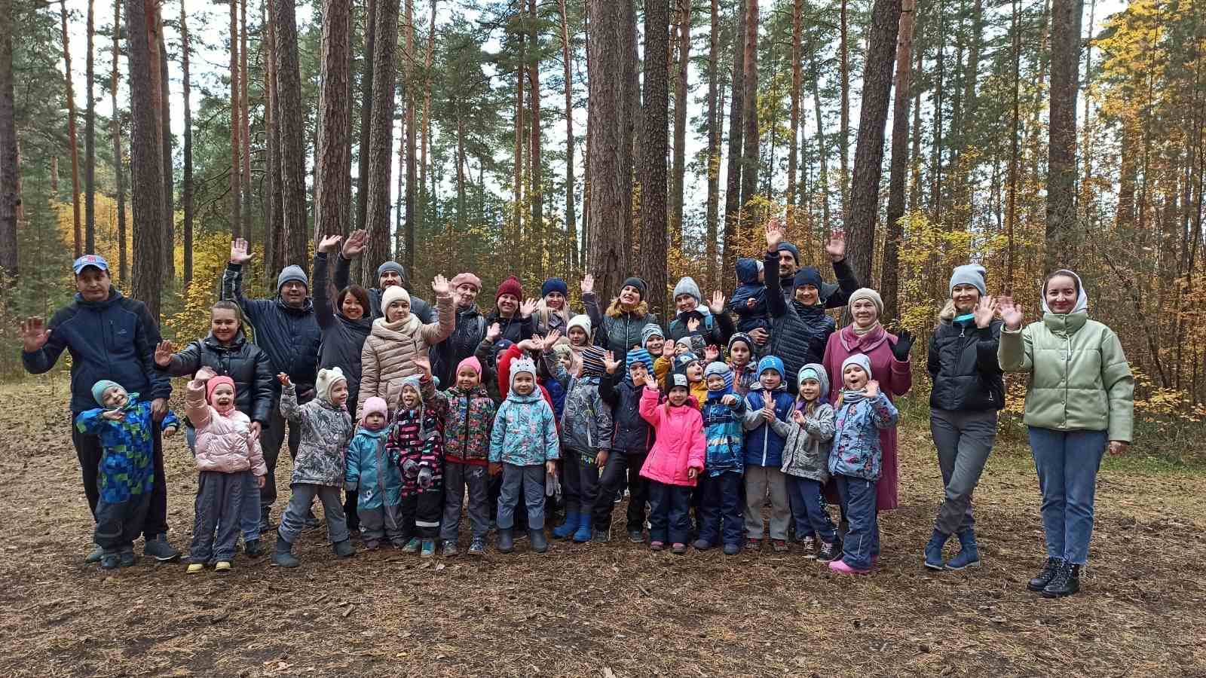
ОСЕННИЙ ТЕАТРАЛЬНЫЙ ПИКНИК

Slide 11
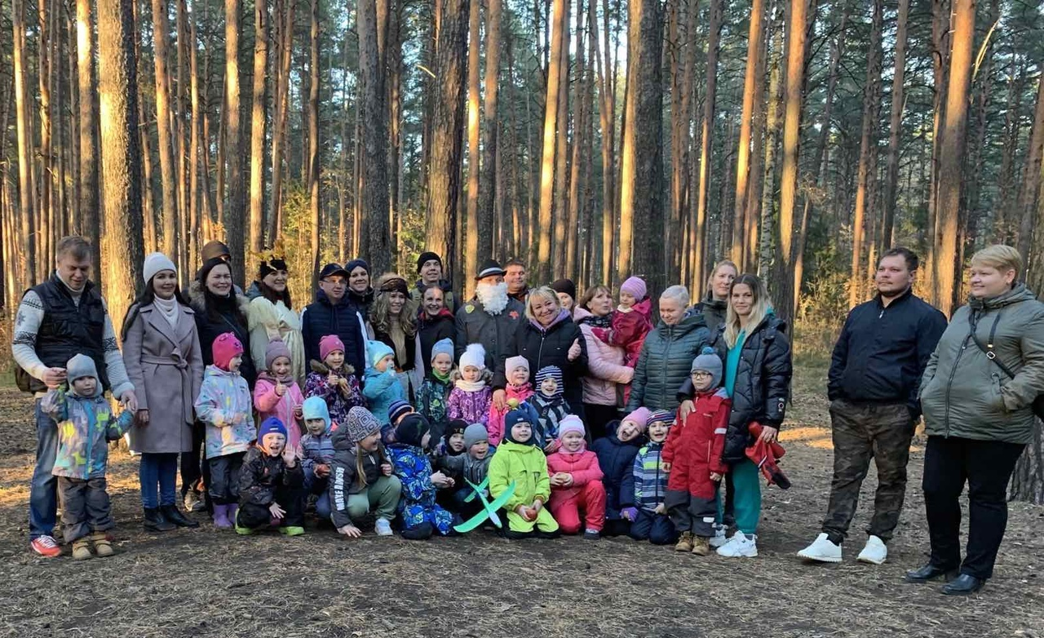

Slide 12
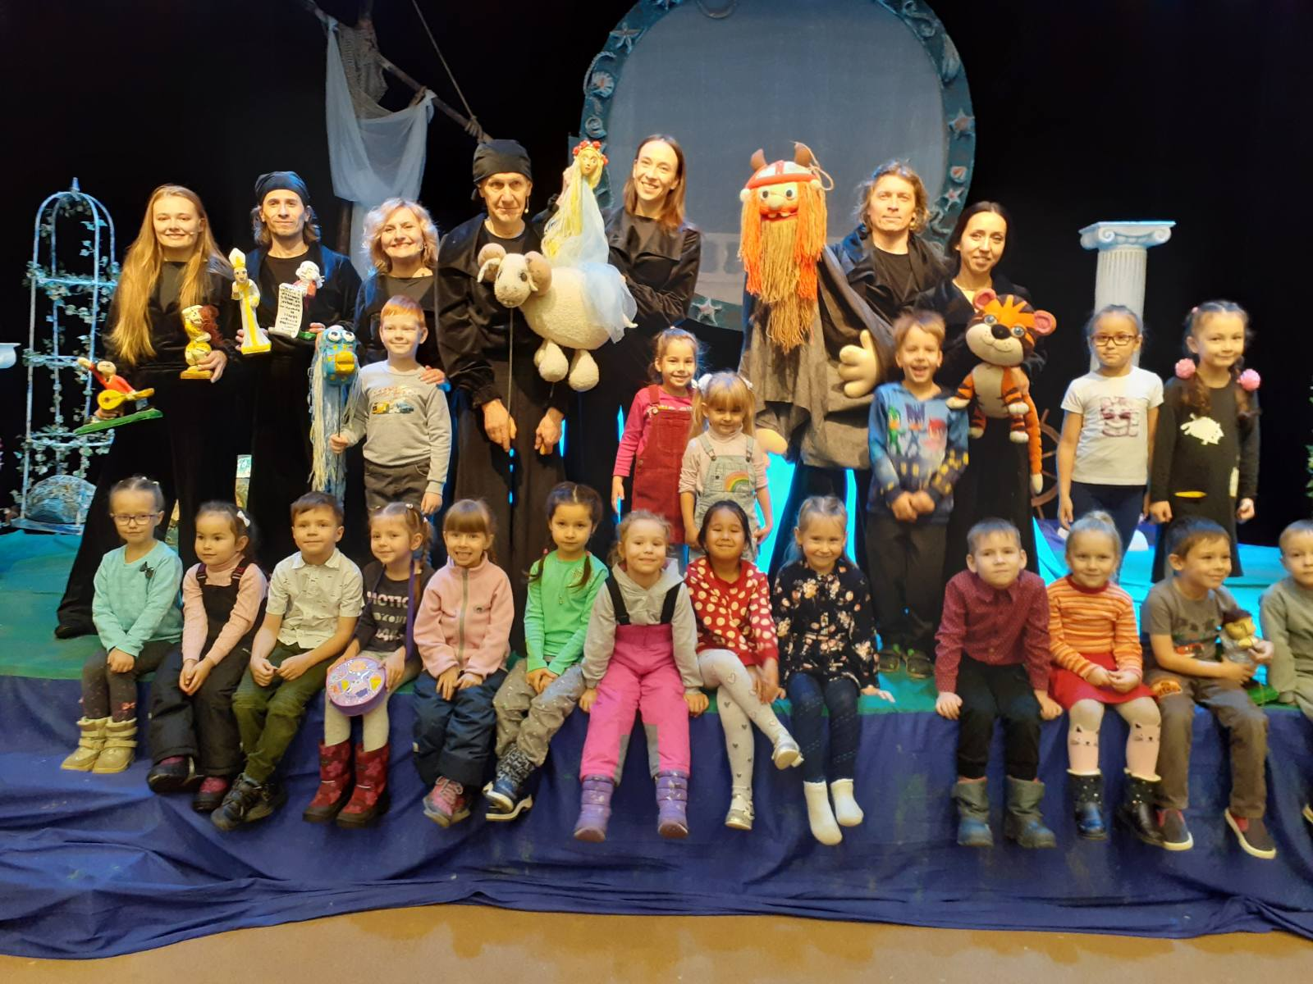
КУКОЛЬНЫЙ ТЕАТР «ТУКИ-ЛУКИ»

Slide 13
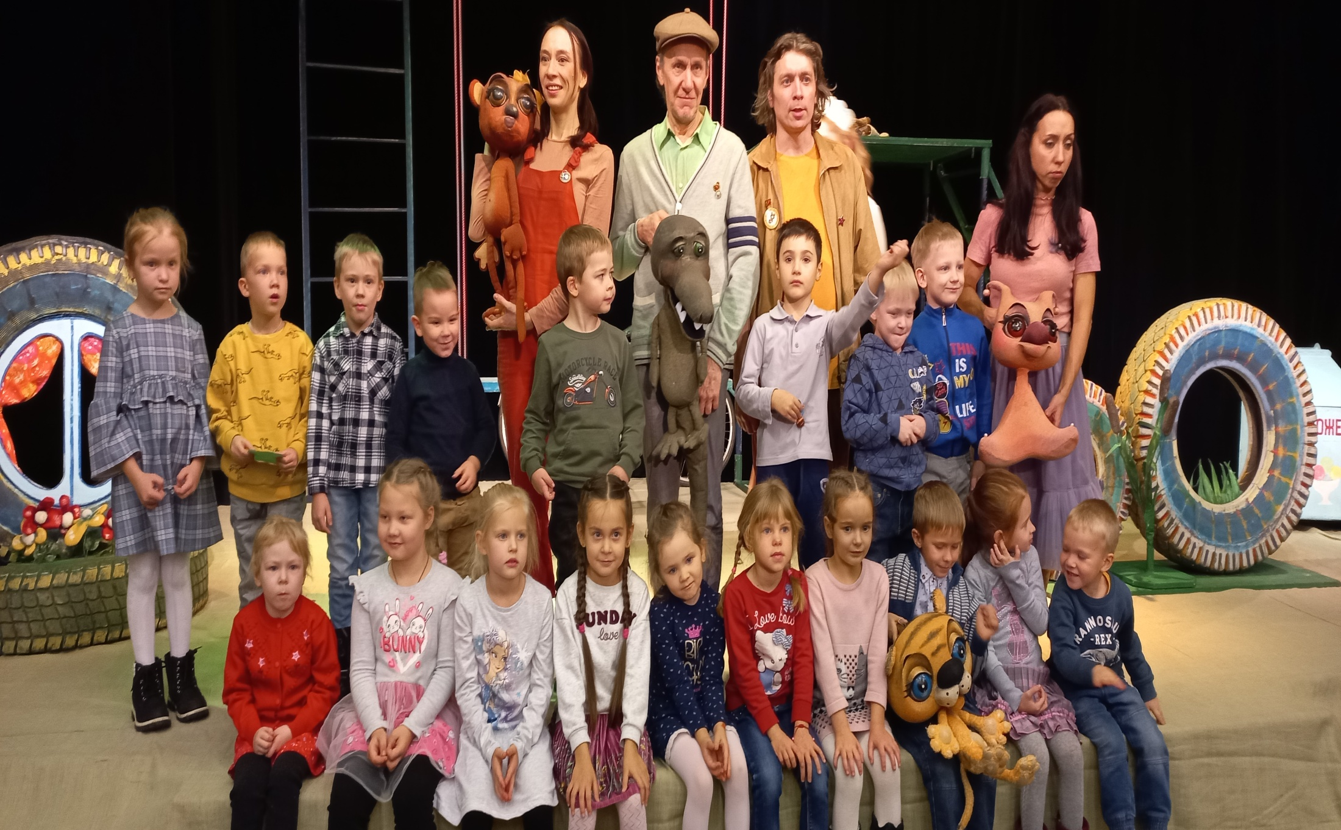

Slide 14
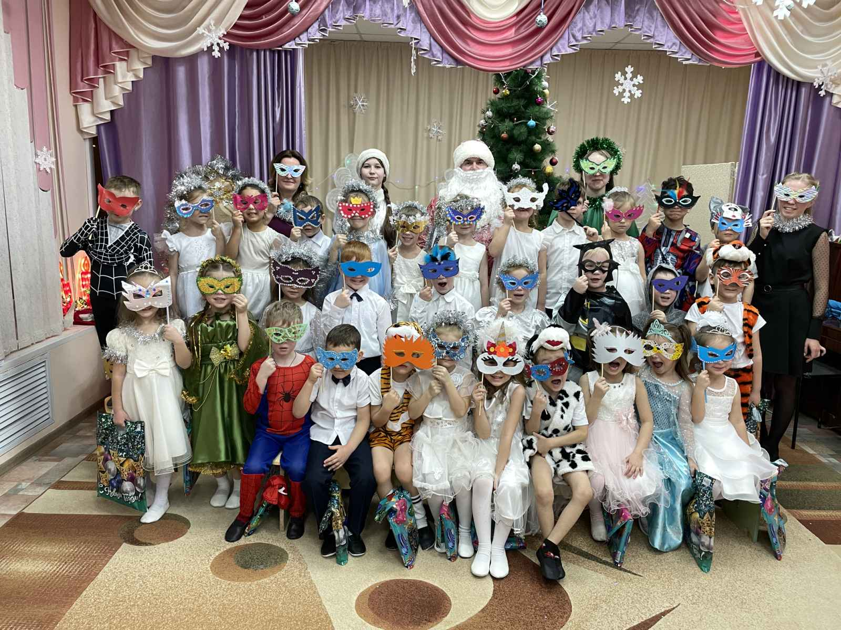
НОВОГОДНИЙ КАРНАВАЛ

Slide 15
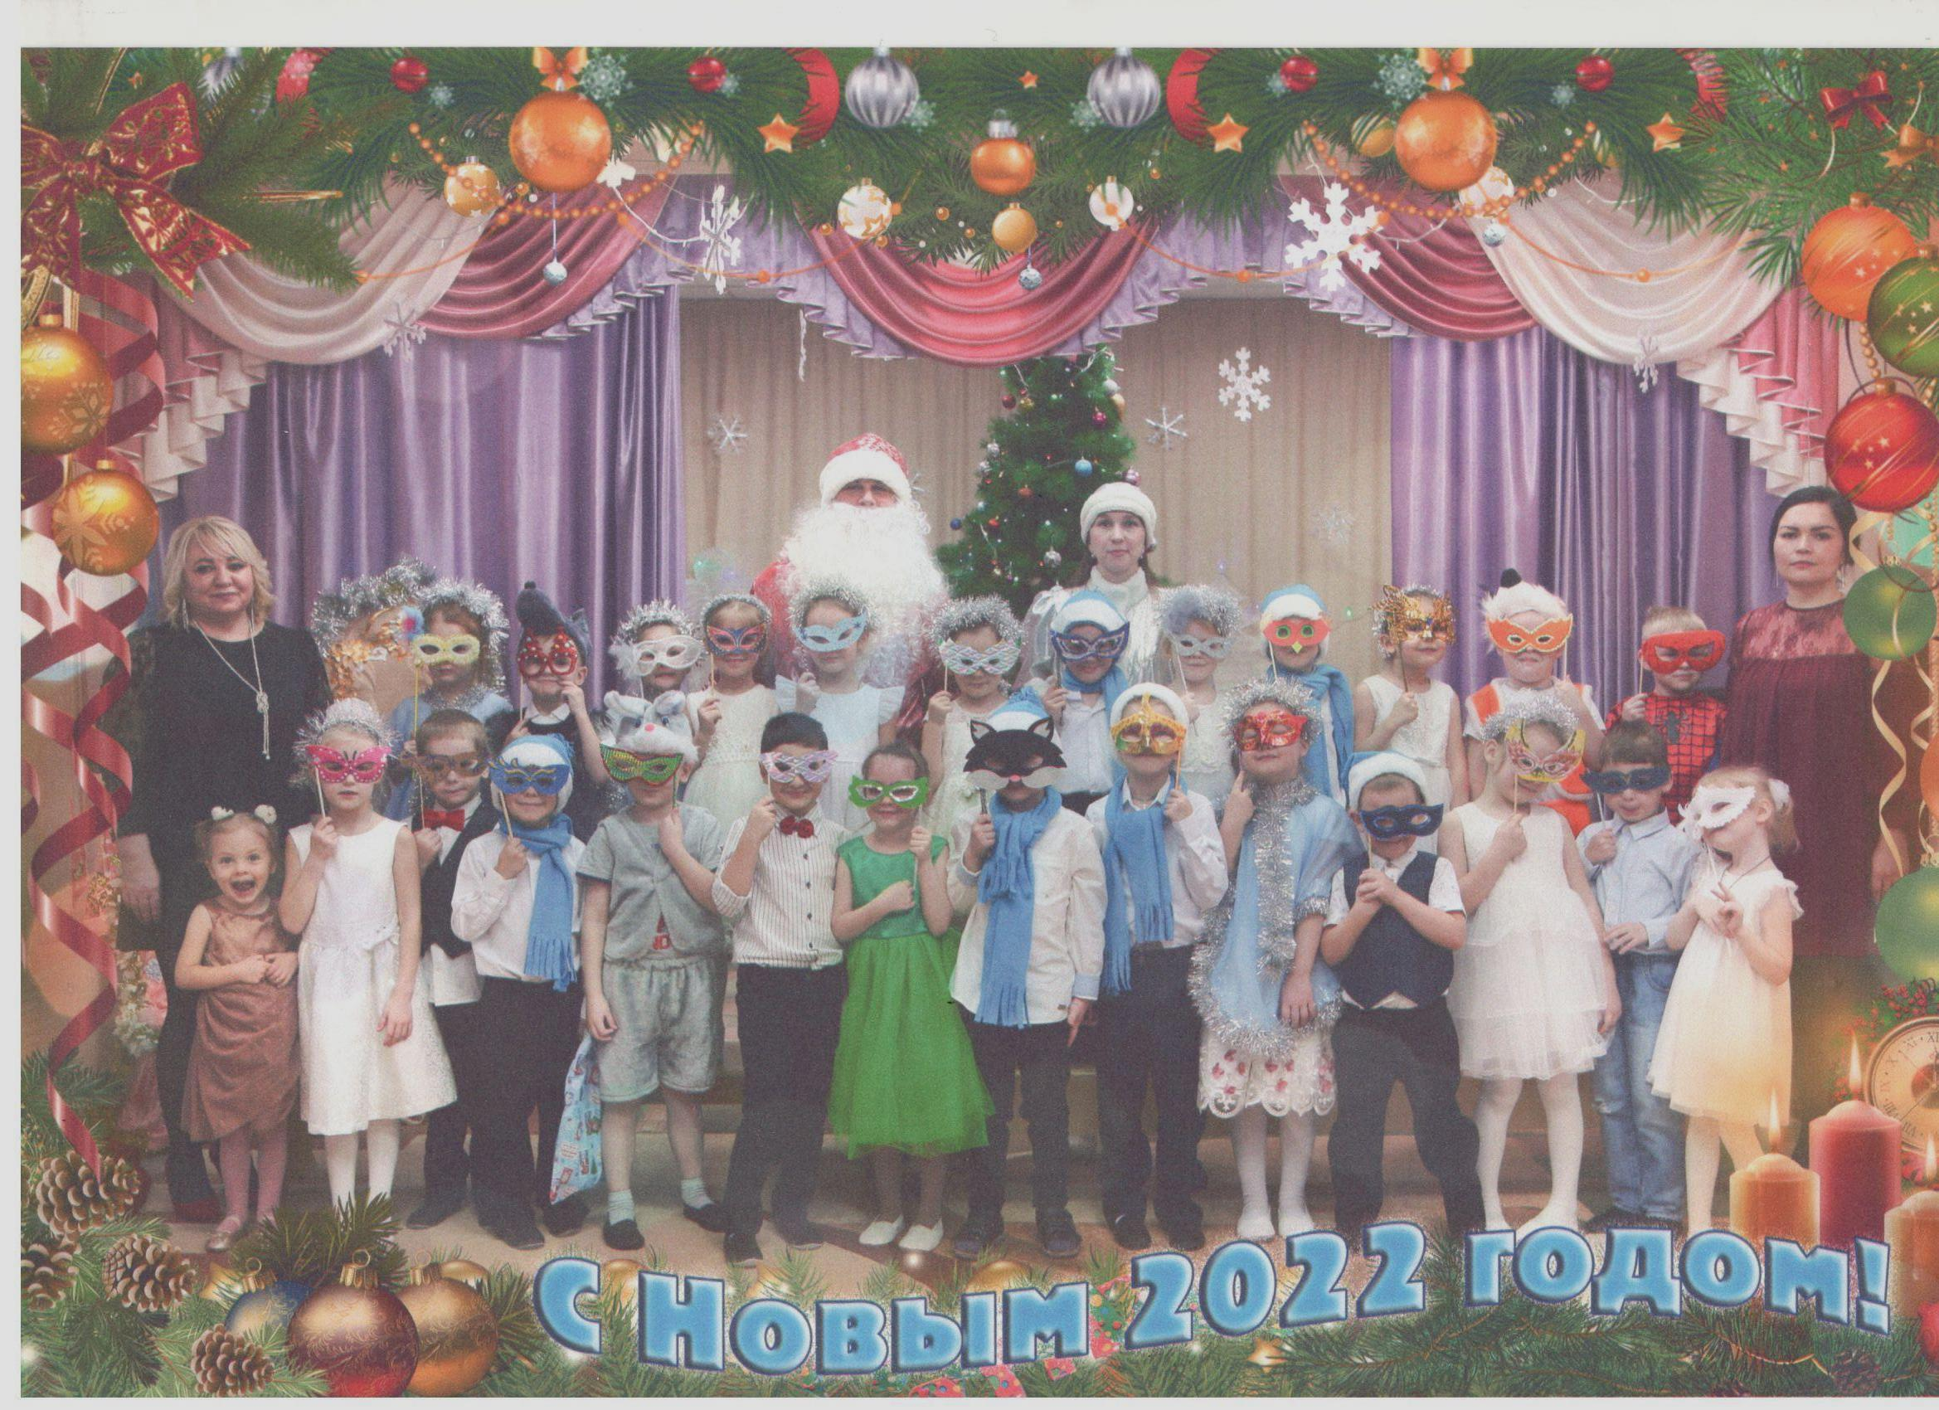

Slide 16
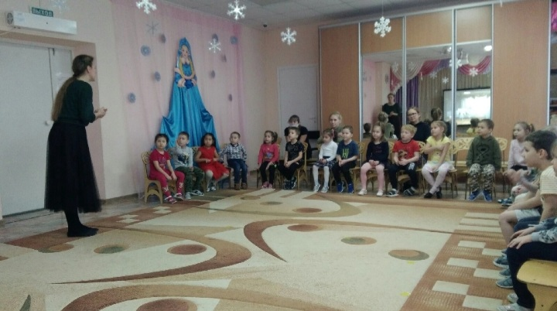
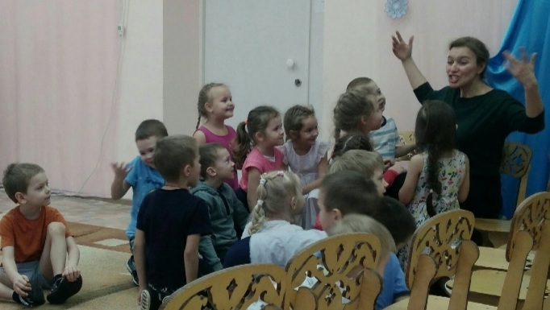
ИГРОВОЙ
ТЕАТРАЛЬНЫЙ
ТРЕНИНГ
«МЫ –АКТЁРЫ!»

Slide 17
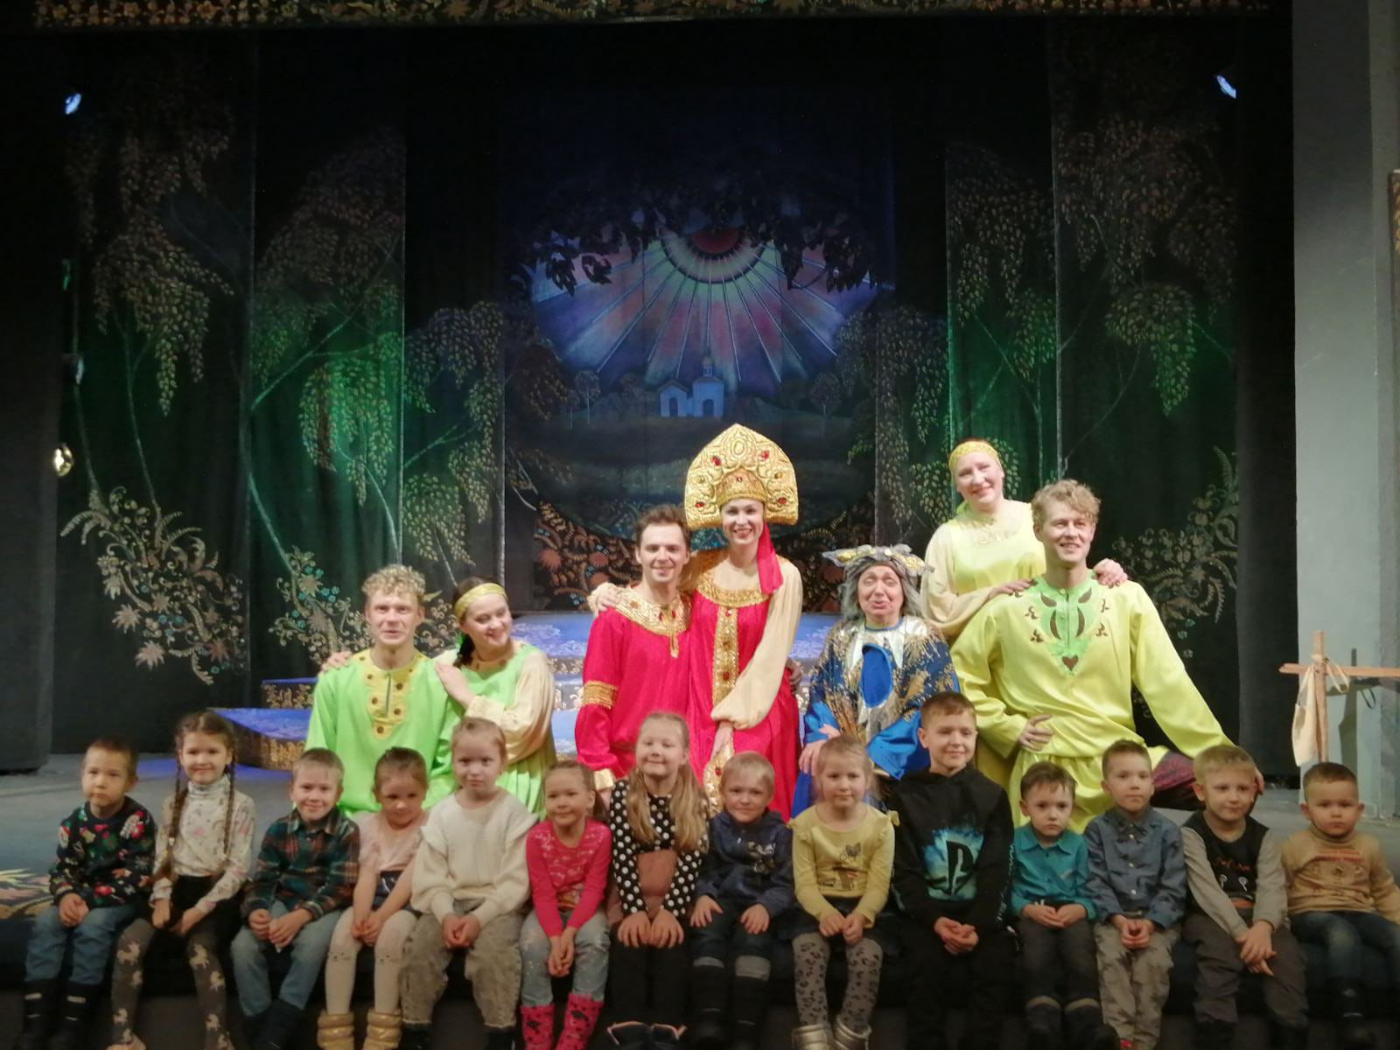
Театр Юного Зрителя

Slide 18
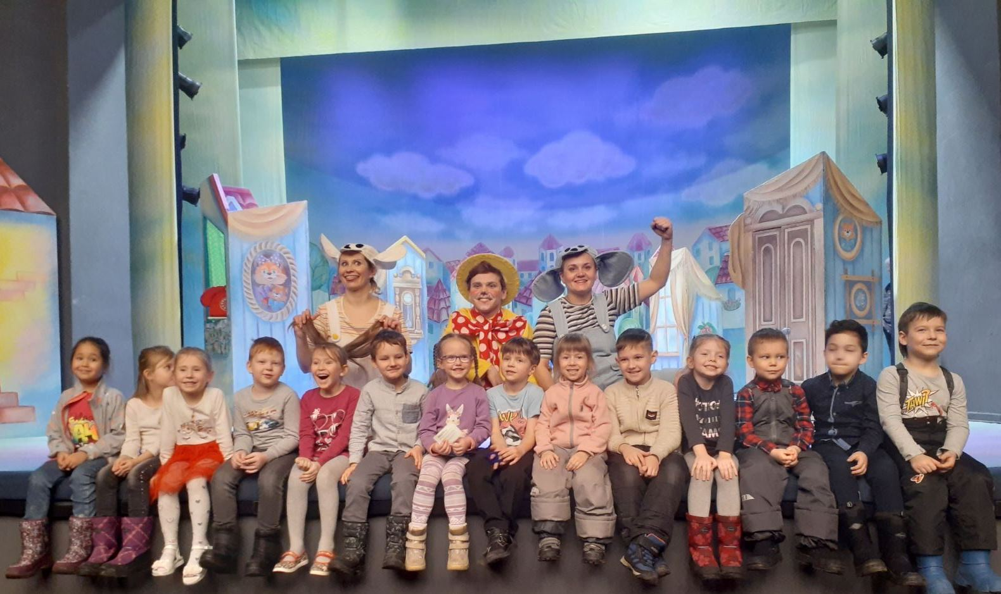

Slide 19
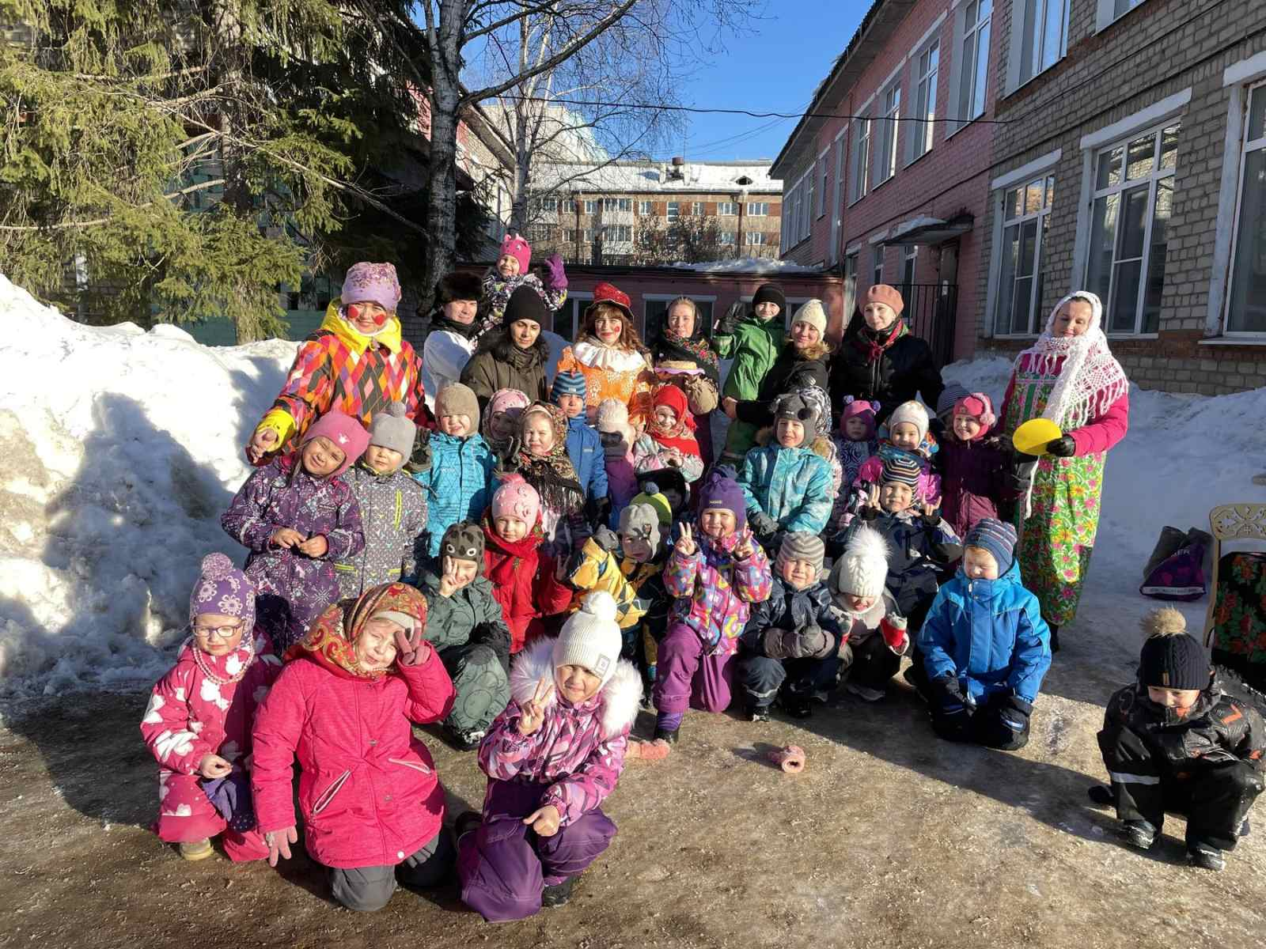
Театральные масленичные гуляния

Slide 20
Вывод:
Знания и опыт, которые получают дети и взрослые при реализации проекта «Театральный Марафон», навсегда становятся частью их жизни – жизни более яркой, творческой, эмоционально и культурно насыщенной.

Slide 21
СПАСИБО ЗА ВНИМАНИЕ!

